Slide 1
Гражданин России

Slide 2


Гражданин.
Слово «гражданин» происходит от русских слов «горожанин», «город-ской житель».
В XIX веке звание почётного горожанина присваивалось за особые заслуги купцам, военным и гражданским чиновникам.
Это звание сохранилось и сегодня. Например, почётным гражданином Москвы в 1896 году стал П.М. Третьяков за дар Москве Художественной картинной галереи, а в 2008 году В.А. Садовничий, ректор МГУ имени М.В. Ломоносова, за вклад в развитие российского образования.

Slide 3
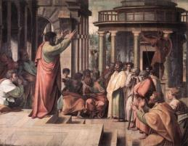
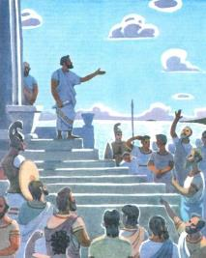
В Древней Греции участие в решении государственных дел могли принимать только граждане. Гражданами могли быть только свободные люди, не рабы.
Они могли голосовать на народных собраниях, занимать государственные должности, входить в состав суда.
Гражданин – это достойный, заслуживающий похвалы, уважаемый, почтенный человек.

Slide 4
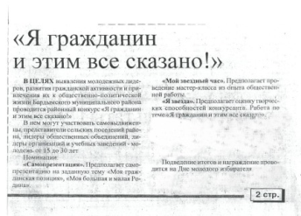

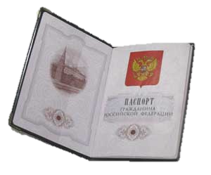
Современное понятие «гражданин» включает в себя принадлежность человека к постоянному населению конкретного государства, который подчиняется его законам и имеет определённые права и обязанности.

Slide 5

Права и обязанности граждан России.
Все основные права и обязанности граждан записаны в главном законе – Конституции Российской Федерации.
Все граждане России имеют равные права и равные обязанности.
Гражданином России можно стать с рождения или приобрести гражданство позже.
Полноправным гражданином можно стать только в 18 лет. В этом возрасте у тебя будут все права и все обязанности.

Slide 6

Обязанности граждан РФ.
Беречь памятники истории и культуры
Соблюдать Конституцию и другие законы РФ
Бережно относиться к природным богатствам
Защищать Отечество
Платить законно установленные налоги и сборы

Slide 7
Основные права граждан РФ.
Участвовать в управлении государством
Право на образование
Право на труд
Право на охрану здоровья
Избирать и быть избранными
Право на пользование достижениями культуры
Право на отдых
Право на жилище

Slide 8
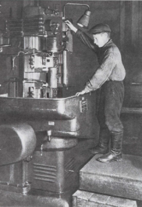


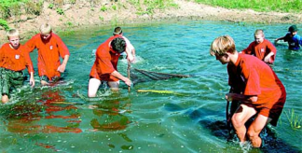
А вот примеры поступков людей неравнодушных:
В годы Великой Отечественной войны на оборонных заводах вместе со взрослыми трудились подростки 14-15 лет. Им было
трудно, но они понимали, что заменить ушедших на фронт больше некому.
Во многих школах России ребята участвуют в работе «зелёных» и «голубых» патрулей, помогающих природе.

